Slide 1
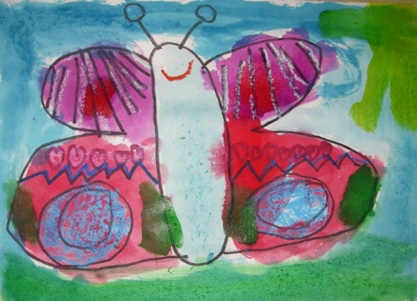
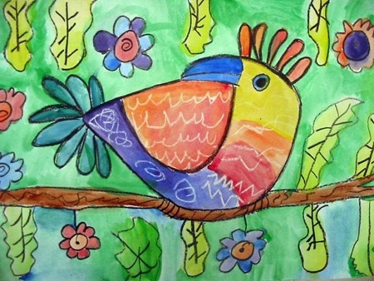
3. jednání řídícího výboru
v rámci projektu „Místní akční plán rozvoje vzdělávání v ORP Rožnov pod Radhoštěm“

Slide 2
Program jednání
Zahájení
Informace k aktuálnímu průběhu projektu
Informace o fungování a výstupech pracovních skupin
Informace o plánovaným aktivitách projektu
Projednání, aktualizace a schválení souladu investičních potřeb se Strategickým rámcem priorit MAP
Závěr

Slide 3
Realizované aktivity
září 2016 schválení strategického rámce
nominace a sestavení 4 hlavních pracovních skupin
jednání pracovních skupin – listopad 2016, leden a únor 2017
proškolení vedoucích podskupin
jednání pracovních podskupin – březen 2017
Metodický den pro ředitele – legislativa
Zahájení aktivity MAP+ prostřednictvím Koordinátora digitalizace
DVPP v MŠ – celkem proběhlo 7 seminářů
DVPP v ZŠ – celkem zrealizovány 4 semináře
Vytvořen plán dalšího vzdělávání pro jednotlivé školy a školky

Slide 4
Pracovní skupiny (PS)
Příspěvky garantů pracovních skupin
shrnutí dosavadní činnosti
výstupy pracovních skupin
plány a cíle pracovních skupin

Slide 5
Garanti pracovních skupin
PS1 – Rozvoj a zkvalitnění předškolního vzdělávání
garant: Dalimila Čechová
PS2 – Rozvoj a zkvalitnění základního vzdělávání
garant: Mgr. Miroslav Kokinopulos
PS3 – Rozvoj a zkvalitnění zájmového a neformálního vzdělávání
garant: Mgr. Martin Navařík
PS4 – Dostupnost vzdělávání a rozvoj kapacit, spolupráce aktérů ve vzdělávání a podpora vzdělávání
garant: Ing. Dušan Vrážel

Slide 6
Informace o PS4 v novinách Národního institutu dalšího vzdělávání - strana 3

Slide 7
Pracovní podskupiny
v rámci pracovních skupin vzniklo 16 tematických podskupin
každá podskupina má svého vedoucího
celkem je zapojeno 110 osob
setkávání podskupin zahájeno v březnu 2017
Cíle PDS:
definování problémů v dané oblasti
formulace požadavků, nedostatků a potřeb
návrhy zlepšení, řešení a inovací

Slide 8
PS1 – Rozvoj a zkvalitnění předškolního vzdělávání
PS1_PDS1 – Čtenářská a matematická gramotnost. Podpora dětí ohrožených školním neúspěchem.
vedoucí: Bc. Lucie Zapletalová – MŠ 5. května
PS1_PDS3 – Rozvoj kompetencí
vedoucí: Jarmila Chovancová – MŠ Radost
PS1_PDS2 – Inkluzivní vzdělávání
vedoucí: Mgr. Milena Kohoutová – MŠ Radost
PS1_PDS4 – Zdravý životní styl
vedoucí: Hana Crhová – MŠ Vidče

Slide 9
PS2 – Rozvoj a zkvalitnění základního vzdělávání
PS2_PDS1 – Čtenářská a matematická gramotnost
vedoucí: Mgr. Petr Urda – ZŠ a MŠ Hutisko-Solanec
PS2_PDS2 – Inkluzivní vzdělávání. Podpora žáků ohrožených školním neúspěchem. Rozvoj kariérového poradenství
vedoucí: Mgr. Eva Oralová – MěÚ Rožnov pod Radhoštěm
PS2_PDS3 – Rozvoj sociálních a občanských kompetencí. Rozvoj kulturního povědomí. Znalost regionu a tradic. Ochrana člověka za běžných rizik a mimořádných událostí.
vedoucí: Mgr. Kristina Kubečková – ZŠ Pod Skalkou

Slide 10
PS2 – Rozvoj a zkvalitnění základního vzdělávání
PS2_PDS5 - Rozvoj digitálních kompetencí dětí. Rozvoj kompetencí v polytechnickém vzdělávání.
vedoucí: Mgr. Eva Mandulová – ZŠ Vidče
PS2_PDS6 – Zdravý životní styl
vedoucí: RNDr. Hana Hadačová – ZŠ Pod Skalkou
PS2_PDS4 – Rozvoj prezentačních dovedností. Rozvoj kompetencí pro aktivní využívání cizího jazyka.
vedoucí: Radim Janča – ZŠ Pod Skalkou (rodič)

Slide 11
PS3 – Rozvoj a zkvalitnění zájmového a neformálního vzdělávání
PS3_PDS1 – Čtenářská a matematická gramotnost. Inkluzivní vzdělávání. Podpora dětí ohrožených školním neúspěchem. Rozvoj prezentačních dovedností.
vedoucí: Bc. Jana Kliková – ZŠ Pod Skalkou
PS3_PDS3 – Zdravý životní styl. Ochrana člověka za běžných rizik a mimořádných událostí.
vedoucí: Bc. Jitka Proroková – Středisko volného času
PS3_PDS2 – Rozvoj kulturního povědomí, znalost regionu a tradic. Rozvoj sociálních a občanských kompetencí.
vedoucí: Martina Machýčková – ZŠ Valašská Bystřice
PS3_PDS4 – Rozvoj kompetencí (polytechnické vzdělávání, digitální, aktivní využívání cizího jazyka)
vedoucí: Mgr. Martin Navařík – Středisko volného času

Slide 12
PS4 – Dostupnost vzdělávání a rozvoj kapacit, spolupráce aktérů ve vzdělávání a podpora ve vzdělávání
PS4_PDS1 – Dostupnost vzdělávání, rozvoj kapacit a financování školství. (nastavení optimální sítě škol a školských zařízení; investice do rozvoje kapacit škol a školských zařízení) Posílení vzájemné spolupráce aktérů ve vzdělávání. (MŠ, ZŠ, SŠ, SVČ, rodiče, NO, podniky, zřizovatelé)
vedoucí: Ing. Mgr. Pavel Urbanovský – ZŠ a MŠ Dolní Bečva
PS4_PDS2 – Podpora vzdělávání – poradenství a administrativní servis. (právní, ekonomické, manažerské a grantové poradenství) Podpora v oblasti IT, účetnictví, administrativní, BOZP. Podpora poradenských služeb
vedoucí: Mgr. Radek Halačka – ZŠ Valašská Bystřice

Slide 13
Plánované aktivity
semináře dalšího vzdělávání pro pedagogické pracovníky
výjezdní seminář pro ředitele ZŠ, MŠ a jejich zřizovatele – příklad dobré praxe „Spolupráce mezi zřizovatelem a školou“ v ZŠ Dřevohostice
seminář pro ředitele ZŠ zaměřené na ŘLZ
jednání pracovních skupin a podskupin
duben - červen 2017
DVPP – domluvené termíny 17ti seminářů v ZŠ, MŠ

Slide 14
Strategický rámec priorit, verze 2.0 - 27.3.2017 - nové investiční záměry
organizace | záměr | Strateg. rámec priorit - strana
MŠ Na Zahradách | úprava zadního vstupu do MŠ Horní Paseky oprava plotu u MŠ Na Zahradách oprava plotu u MŠ Tylovice | 28
ZŠ a MŠ Hutisko-Solanec | - sportovní hala | 37
ZŠ a MŠ Vigantice | vybudování učebny MŠ na balkoně tělocvičny ZŠ a MŠ půdní vestavba ZŠ a MŠ | 38

Slide 15
Strategický rámec priorit, verze 2.0 nové investiční záměry
organizace | záměr | Strateg. rámec priorit - strana
ZŠ T. G. Masaryka a MŠ Horní Bečva | učebna hudební výchovy – nahrávací studio chemická laboratoř dílny školní klub | 39
ZŠ Valašská Bystřice | sociální zařízení ve 2. NP učebna pro diferencovanou výuku – 2. NP | 42
ZŠ Vidče | rekonstrukce prostor pro činnost dvou oddělení školní družiny | 43

Slide 16
Strategický rámec priorit, verze 2.0 nové investiční záměry
organizace | záměr | Strateg. rámec priorit - strana
ZŠ a MŠ Prostřední Bečva | přístavba ZŠ vzdělávání pedagogů ZŠ a MŠ | 46
Středisko volného času | vybavení ZÚ , digitální fotografie první pomoc pro pedagogy 3D tiskárna | 46

Slide 17
Děkujeme za pozornost.
Realizační tým projektu:
„Místní akční plán rozvoje vzdělávání v ORP Rožnov pod Radhoštěm“
Kontaktní osoba: Šatánková Petra
e-mail: satankova@masroznovsko.cz
telefon: +420 777 793 716
internet: www.masroznovsko.cz

